Slide 1
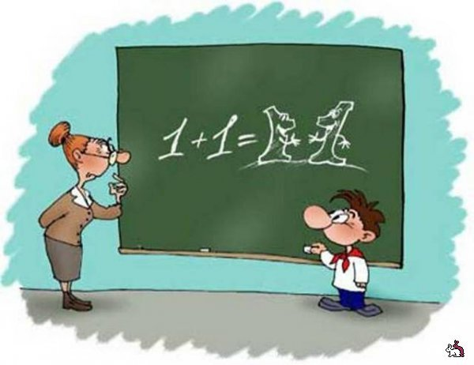
Урок математики
5 февраля.
Классная работа.
5 февраля.
Классная работа.
Идентификационный номер: 231-916-380
Учитель начальных классов Киселёва Е.Ф

Slide 2
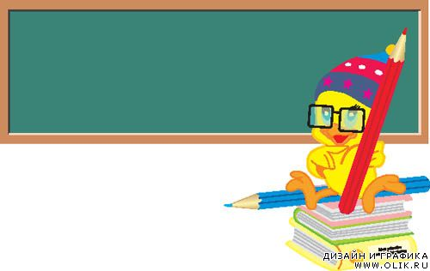
Без хорошего труда нет плода.
Без хорошего труда нет плода.

Slide 3
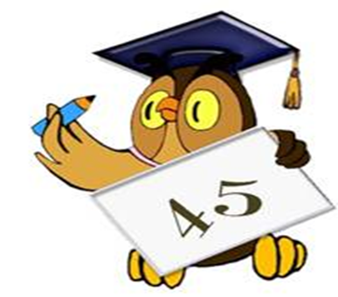
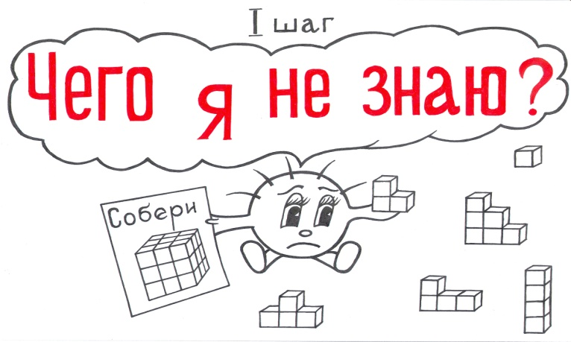
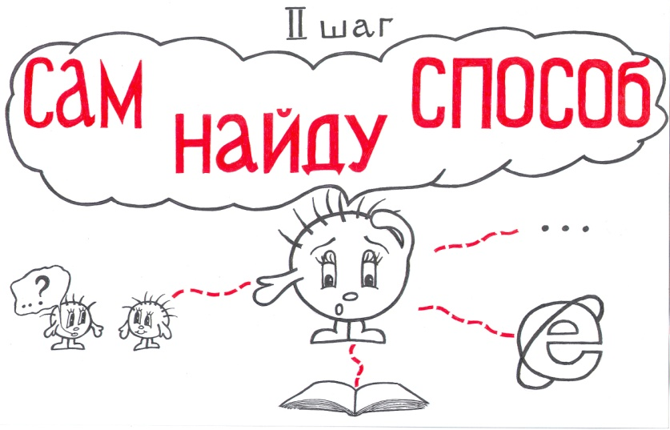

Slide 4

ВСЁ ПОЛУЧИТСЯ!

Slide 5

С какими единицами измерения длины вы знакомы?
1 см
0
1
2
3
4
5
6
7
8
9
10

Slide 6
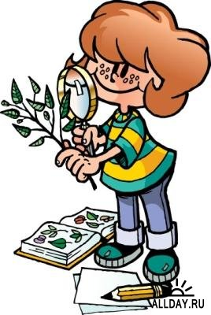

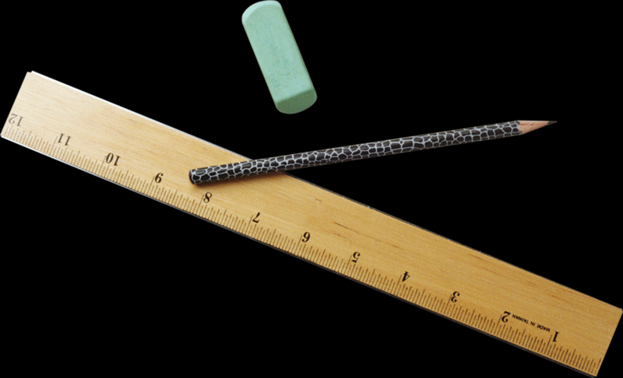
Вспоминаем то, что важно для урока
План работы
Измерьте отрезок.
10 см
2. Начертите отрезок 10 см в тетради.
- Что нужно вспомнить, для того чтобы начертить отрезок?
Правило: Отрезки надо чертить в тетради только карандашом и с помощью линейки.

Slide 7
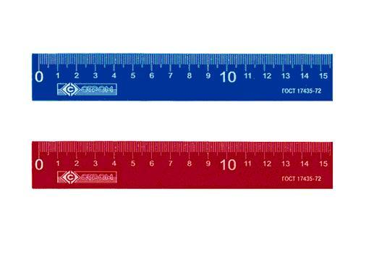
Отрезок 10 см.

Slide 8
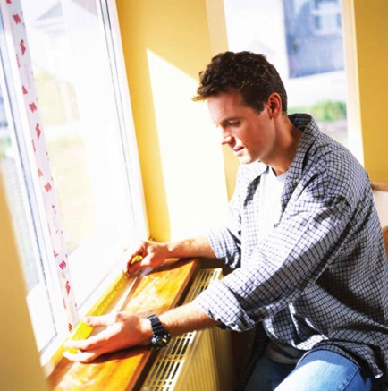
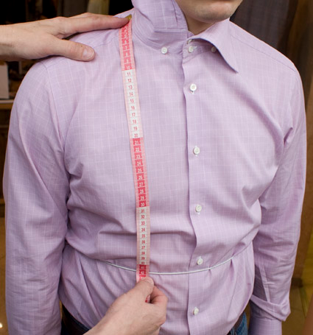
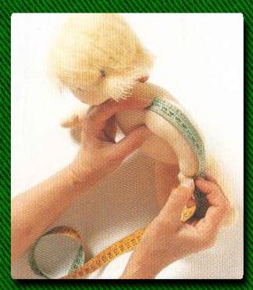
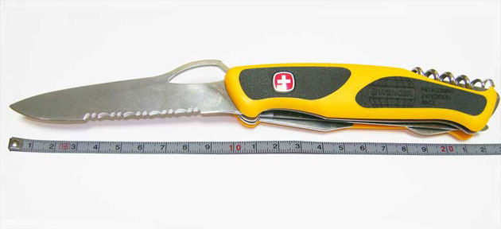
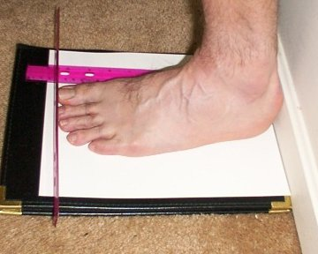
Где удобно использовать дециметр в жизни.

Slide 9
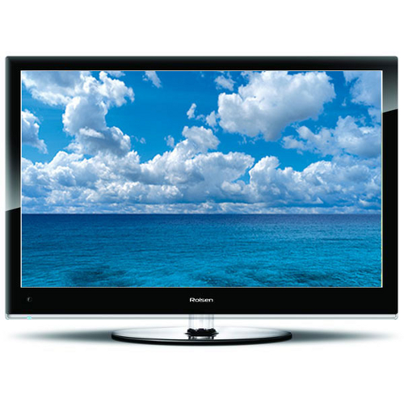

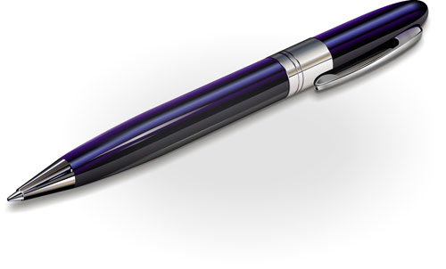
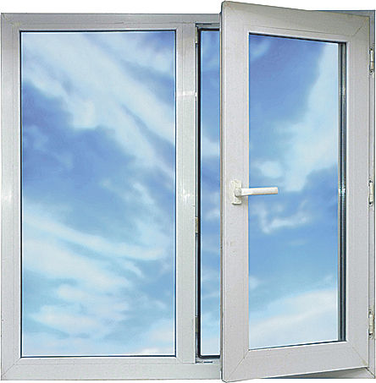
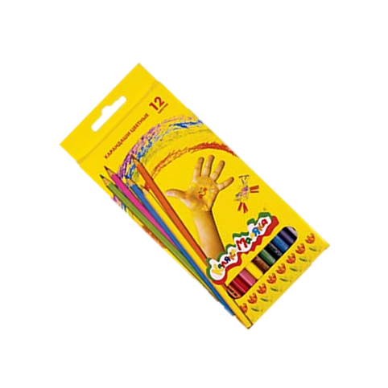
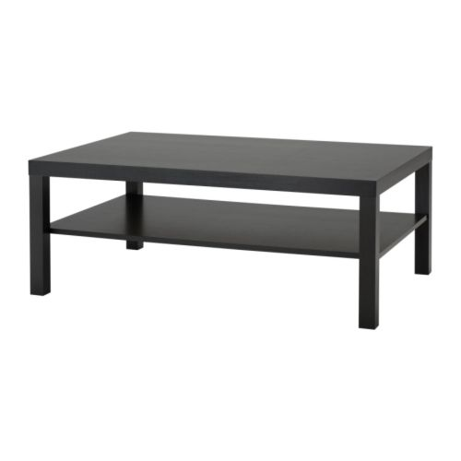
Что можно измерить с помощью дециметра?

Slide 10
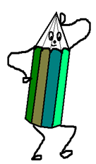
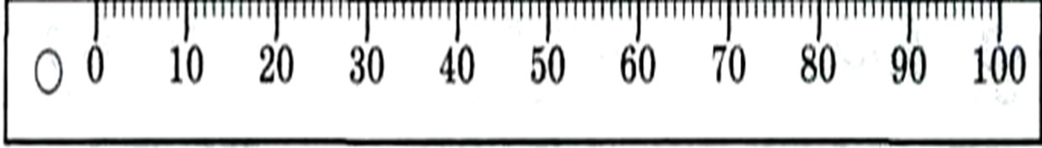
1 ДМ = 1 СМ

Slide 11
Начертите отрезки
4 см
5 см

Slide 12
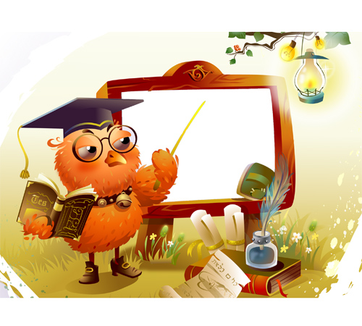

Slide 13

Решим задачу.
Как найти длину пути муравья, если известно, что он прополз от муравейника до куста 4 дм по прямой и ещё 3 дм по той же прямой до ручья? Начертите путь муравья в тетради.

Slide 14
Проверь себя!
4 см
3 см
? дм.
4 + 3 = 7 (дм)
Ответ: длина пути муравья от муравейника до ручья 7 дециметров.

Slide 15

Самостоятельная работа
7 см 1 дм
2 дм 10 см
10 дм 1 дм
4 см + 2 см 4 см + 5 см
1 дм – 2 см 1 дм – 5 см
1 дм – 2 см 8 см – 2 см

Slide 16
Проверь себя!
7 см ‹ 1 дм
2 дм › 10 см
10 дм › 1 дм
4 см + 2 см ‹ 4 см + 5 см
1 дм – 2 см › 1 дм – 5 см
1 дм – 2 см › 8 см – 2 см

Slide 17


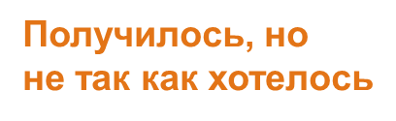


Оцени свою работу на уроке!
сегодня я узнал…
было интересно…
было трудно…
я понял, что…
теперь я могу…
я научился…
у меня получилось
меня удивило
Требуется помощь

Slide 18

Спасибо за работу!

